Slide 1
ProVerifを用いたBluetoothの安全性解析:Passkey Entryモードの検証に向けて
理工学部理工学科 情報ネット・メディアコース
塚田研究室 218K6023 河合 悠斗
Notes:
ProVerifを用いたBluetoothの安全性解析、Passkey Entryモードの検証に向けてと題しまして、塚田研究室218K6023河合悠斗が発表させていただきます。
よろしくお願いします。

Slide 2
研究背景
技術の発達により、セキュリティの重要性が増してきている
Bluetoothのセキュアシンプルペアリングにおいて中間者攻撃に対する安全性が疑われている
複雑なプロトコルの高度な安全性を証明するためProVerifなどの自動形式検証ツールを用いた検証が行われている
Notes:
まず、研究背景です。技術の発達により、セキュリティの重要性が増してきています。
また、Bluetoothのセキュアシンプルペアリングにおいて中間者攻撃に対する安全性が疑われています。
そのため、複雑なプロトコルの高度な安全性を証明するため、ProVerifなどの自動形式検証ツールを用いた検証が行われています。
そのProVerifについて説明します。

Slide 3
ProVerif
noの場合は 具体的な攻撃例を提示
検証用言語で記述
様々なパターンを 網羅的にシミュレート
検証結果 yes/no
プロトコル 仕様
検証ツール (ProVerif)
実行モデル
実現すべき 安全性
Notes:
ProVerifは自動形式検証ツールの1つで、セキュリティプロトコルの安全性を検証することができます。
プロトコルの仕様、実行モデル、実現すべき安全性をProVerifの言語で記述し、
ProVerifでプロトコルの実行パターンを網羅的にシミュレートし安全性が成立しているか検査します。
最後に検証結果がyes又はnoで提示されます。
noの場合は具体的な攻撃方法が提示されます。

Slide 4
研究目的
ProVerifを用いてBluetoothのセキュアシンプルペアリングの 安全検証を行う
Notes:
研究目的はProVerifを用いてBluetoothのセキュアシンプルペアリングの安全検証を行うことです。

Slide 5
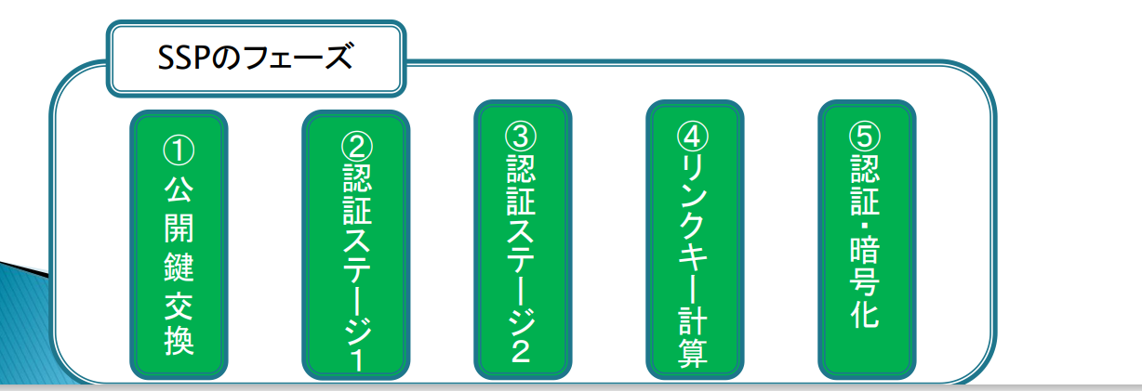
セキュアシンプルペアリング（SSP）
マスター側とデバイス側同士が通信可能な状態にするために端末間で 相互認証し、関連付けを行う
[1]Bluethoothのセキュアシンプルペアリングに対する形式的な安全性評価
井上博之 荒井研一 金子敏信
Notes:
そのセキュアシンプルペアリングとはマスター側とデバイス側同士が通信可能な状態にするために端末間で相互認証し、関連付けを行うことです。
流れについて説明していきます。SSPは５つのフェーズからできています。まず、フェーズ１では楕円曲線ディフィーヘルマン鍵交換によって公開鍵を共有し、フェーズ２ではフェーズ３，４で用いられる値を共有します。

Slide 6
フェーズ②（認証ステージ１）
Numeric Comparison：マスター側とデバイス側で表示された数値を人間の目で同じかどうか比較する
例：パソコン（マスター側）とプリンター（デバイス側）
Passkey Entry：マスター側で表示されたパスキーをデバイスに入力して認証する
例：テザリング
スマートフォン（マスター側）とパソコン（デバイス側）
Notes:
フェーズ２では４つのモードが規定されていて端末が持つユーザインターフェースI/O情報によって使用されるモードが選択されます。その中でも代表的なモードがNumeric ComparisonモードとPasskey Entryモードです。Numeric Comparisonモードではマスター側とデバイス側で表示された数値を人間の目で値が同じかどうか比較します。表示機能のみ持つデバイスで使用され、例えばパソコンとプリンターで利用されます。Passkey entryモードはマスター側で表示されたパスキーをデバイスに入力して認証します。キーボードなど入力機能のみ持つデバイスで使用され、例えばテザリングがあります。しかし、Numeri comparisonモードとpasskeyentryモードはともに中間者攻撃の脆弱性があります。

Slide 7
セキュアシンプルペアリング（SSP）
[1]Bluethoothのセキュアシンプルペアリングに対する形式的な安全性評価
井上博之 荒井研一 金子敏信
Notes:
フェーズ３では共有したすべての値が端末間で正しく共有できていることを検証します。フェーズ４ではリンクキーを生成し、フェーズ５で認証、暗号化を行います。

Slide 8
関連研究
ProVerifを用いたBluetoothのセキュアシンプルペアリングの 形式的検証
[1]横村雄太 岩本智裕 新井研一 金子敏信
Computer Security Symposium 2013
21-23 October 2013
Yehらが改良したSSPのNumeric ComparisonモードをProVerifを用いて検証し、中間者攻撃を発見、 改良を行った結果、中間者攻撃は不可能となった
Notes:
関連研究はProVerifを用いたBluetoothのセキュアシンプルペアリングの形式的検証です。
内容はyehらが改良したセキュアシンプルペアリングのNumeric ComparisonモードをProVerifを用いて検証し、中間者攻撃が発見されました。
そして、著者らが改良を行った結果、中間者攻撃が不可能となりました。
そこで私は改良されたPasskey EntryモードはProVerifによる検証がされていないため、それに向けてまず、YehらのNumeric ComparisonモードについてProVerifを用いた安全性検証の再現実験を行おうと考えました。

Slide 9
オリジナルのNumeric Comparisonモード
デバイスA
フェーズ１
デバイスB
秘密鍵・公開鍵の生成
(SKa,PKa)
秘密鍵・公開鍵の生成
(SKb,PKb)
(SKb,PKb)
A,IOcapA,PKa
A,B : BluetoothMAC値
IOcap : I/O情報
B,IOcapB,PKb
DHKey=P192(SKa,PKb)
DHKey=P192(SKb,PKa)
Notes:
Yehらが提案したNumeric Comparisonモードの前にオリジナルのNumeric Comparisonモードについて一部だけ説明していきます。
フェーズ１では楕円曲線ディフィーヘルマン鍵交換を行います。
両デバイスは秘密鍵と公開鍵を生成し、MAC値、IO情報、公開鍵を送り合い、DHKeyを生成します。

Slide 10
オリジナルのNumeric Comparisonモード
デバイスA
デバイスB
フェーズ２
ノンスの生成
Na
ノンスの生成
Nb
Cb=f1(PKb,PKa,Nb,0)
Cb
Na
Nb
Cb’=f1(PKb,PKa,Nb,0)
Cb=Cb’の時
Va=g1(PKa,PKb,Na,Nb)
Vb=g1(PKa,PKb,Na,Nb)
User
Va=Vbか検証
Notes:
フェーズ２ではまず両デバイスでノンスを生成し、デバイスBはCbを計算してデバイスAに送ります。
そしてノンスを互いに送り合い、デバイスAはCbダッシュを計算して送られてきたCbと同じならば相手はデバイスBとなります。
その後両デバイスでVを計算し、数値を表示します。ユーザーが同じ値であるか確認し、同じならばデバイスBは相手がデバイスAとわかります。

Slide 11
オリジナルの脆弱性
フェーズ１
デバイスA
攻撃者C
デバイスB
秘密鍵・公開鍵の生成
(SKa,PKa)
秘密鍵・公開鍵の生成
(SKb,PKb)
(SKb,PKb)
PKa
PKc
PKc
PKb
DHKey=P192(SKa,PKc)
=P192(SKc,PKa)
DHKey=P192(SKb,PKc)
=P192(SKc,PKb)
Notes:
しかし、オリジナルのNumeric Comparisonモードには中間者攻撃の脆弱性があります。
攻撃者Cが自分の公開鍵に書き換えることによってデバイスAにとって攻撃者CはデバイスBになりすましていて、
デバイスBにとって攻撃者CはデバイスAになりすましています。結果、デバイスA、Ｂは正常にDHkeyを生成できたと思っていますが、実際には中間者がいる形になっています。

Slide 12
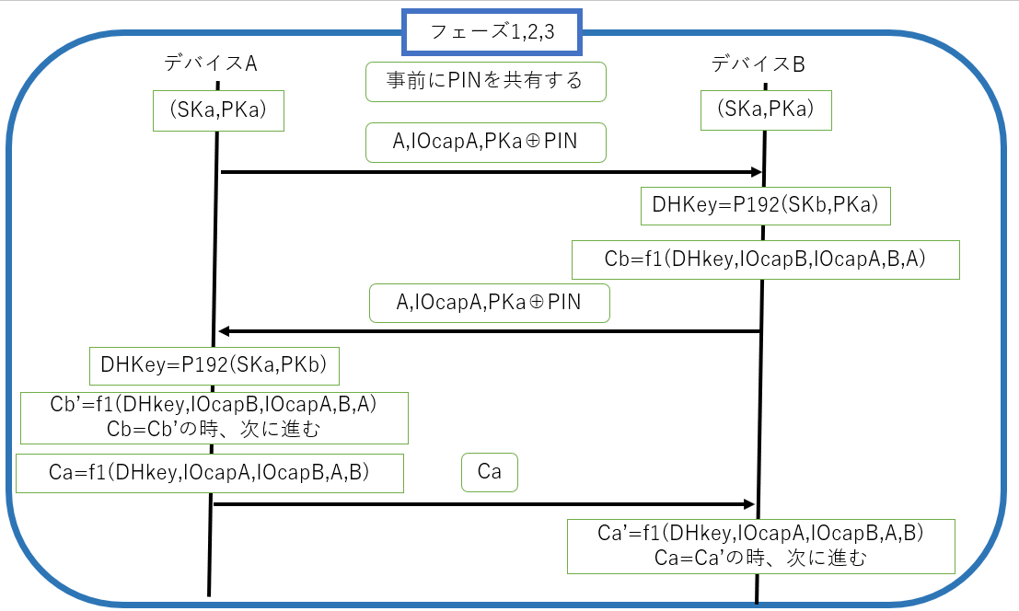
YehらのNumeric Comparisonモード
Notes:
その脆弱性に対してYehらが改善案を提案しました。
Yehらは両デバイスで表示された数値が同じかどうかユーザーが目視確認に伴う人為的ミスへの対策に加え、中間者攻撃に耐性を持つようにフェーズ１からフェーズ３を組み合わせ、改良を加えました。

Slide 13
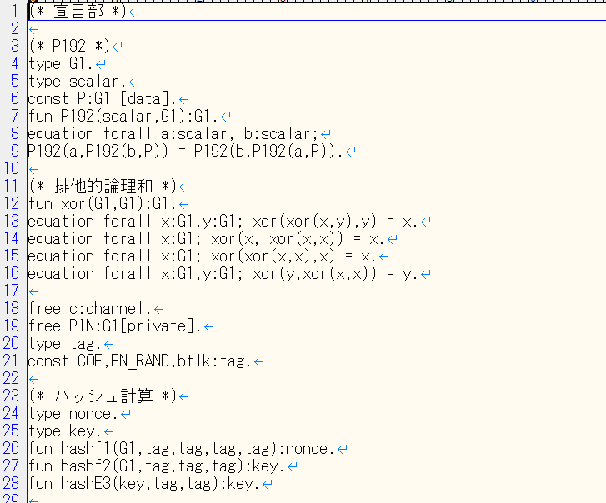
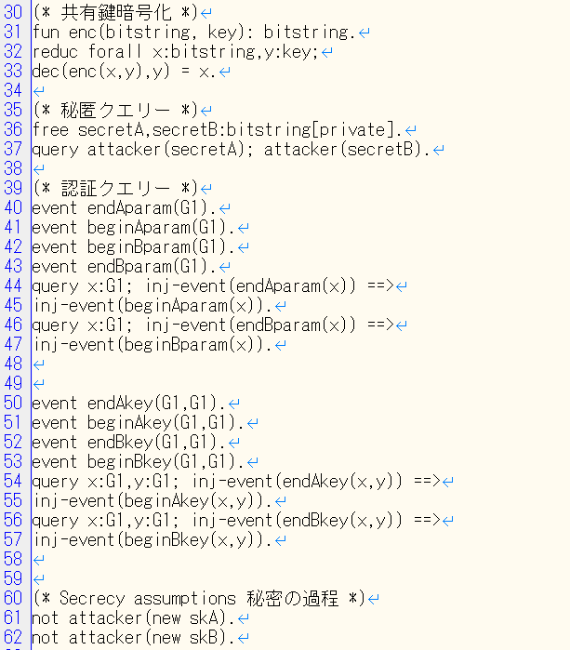
形式化
Notes:
YehらのNumeric ComparisonモードをProVerifで形式化したものがこちらになります。

Slide 14
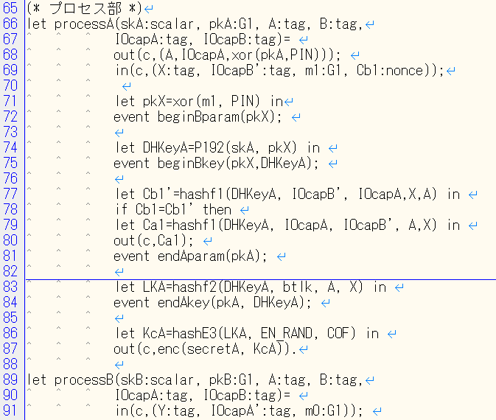
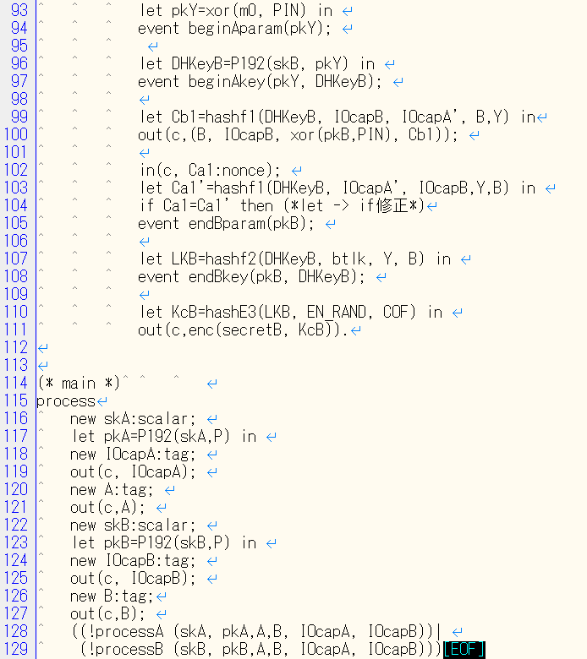
形式化

Slide 15
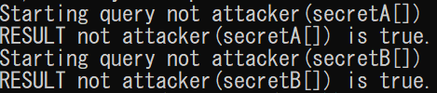
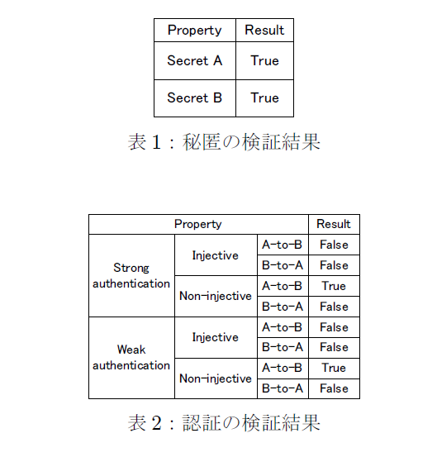
結果
Notes:
再現実験の結果、秘匿性は満たされていますが、認証性においてはなりすましや再生攻撃が発見されました。
これは先行研究で報告されている結果と一致しました。
これを踏まえてPasskey Entryモードを形式化する際の見通しを説明していこうと思います。

Slide 16
Passkey Entryモードへの見通し
20bitのノンスを1bitずつ計算に用いて20回繰り返す点がProVerifで形式化する上で難しい
改良されたPasskey EntryモードもYehらのNumeric Comparisonモードと同様になりすましや再生攻撃の可能性はある
Notes:
まず、Numeric ComparisonモードとPasskey Entryモードはフェーズ1、3、4、5は同じで、異なるのはフェーズ2だけです。その異なる点は、入力した20bitのノンスを1bitずつ計算に用いて、20回繰り返す点であり、これがProVerifで形式化する上で、難しいと考えられます。
また、改良されたPasskey Entryモードも攻撃法に対してなんらかの対策は講じていると考えられますが、YehらのNumeric Comparisonモードのように一部だけを修正したとしてもProVerifなどのツールを利用した安全性検証を行っていなければ、なりすましや再生攻撃の可能性はあるのではないかと予想されます。

Slide 17
まとめと今後の課題
ProVerifを用いてYehらのNumeric Comparisonモードの 再現実験を行った
改良されたPasskey Entryモードの調査とProVerifを用いた 安全性検証
Notes:
今回、ProVerifを用いてYehらのNumeric Comparisonモードの再現実験を行いました。
今後の課題としては改良されたPasskey Entryモードの調査とProVerifを用いた安全性検証を行うことです。

Slide 18
参考文献
ProVerif 2.00: Automatic Cryptographic Protocol Verifier, User Manual and Tutorial
著者: Bruno Blanchet, Ben Smyth, Vincent Cheval and Marc Sylvestre
http://prosecco.gforge.inria.fr/personal/bblanche/proverif/manual.pdf
T.C.Yeh, J.R.Peng, S.S.Wang, and J.P.Hsu： “Securing Bluetooth Communications”, International Journal of Network Security,Vol.14, No.4, pp.229-235, July 2012
Notes:
以上が参考文献です。
ご清聴ありがとうございました。

